Slide 1
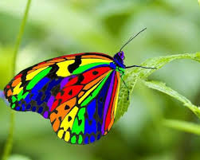
Ta teden boš pri SPO povezal vse, o čemer se učiš. Naloge so naslednje: - izdelaj metulja - oponašaj njegovo gibanje in naštej, kdo vse se še giba na tak način - spomni se na tiste metulje, ki si jih videl kdaj na sprehodu in jih primerjaj s tem, ki si ga izdelal (naštej razlike) - povej, s katerimi čutili zaznaš pravega in s katerimi izdelanega metulja - povej, katere glasove slišiš v besedi METULJ - naštej čim več živali, ki se začnejo na črko M
Če poznaš pesmico Metuljček cekinček, jo zapoj.

Slide 2
METULJ PRIJATELJSTVA
Povežimo se in stopimo skupaj!
Povej prijatelju, da misliš nanj, da mu želiš le najboljše in da mu pošiljaš upanje.
Povej to celemu svetu.
Kako?
Pošlji v svet metulja upanja, ki bo na tvojem oknu. Metulj na tvojem oknu ali balkonu bo pozdravil in razveselil tvoje prijatelje, znance, sošolce, učitelje in cel svet! Prinesel jim bo upanje in tvoje pozdrave!
Si za?
Skupaj zmoremo!

Slide 3
IZDELAVA METULJA
POTREBUJEMO:
BEL PAPIR,
SVINČNIK,
ŠKARJE,
LEPILO,
KOSMATO ŽICO (lahko tudi trši papir ali karton),
LESENO PALICO (če bo metulj na tvojem balkonu)
BARVICE (lahko tudi FLUMASTRE, BARVNI PAPIR).
Navodilom lahko slediš tudi preko filmčka na spodnji povezavi:
https://gopro.com/v/RoRndB0JMmVeo
Če vam povezava ne bo delovala, kopirajte in prilepite naslov url direktno v spletni brskalnik

Slide 4
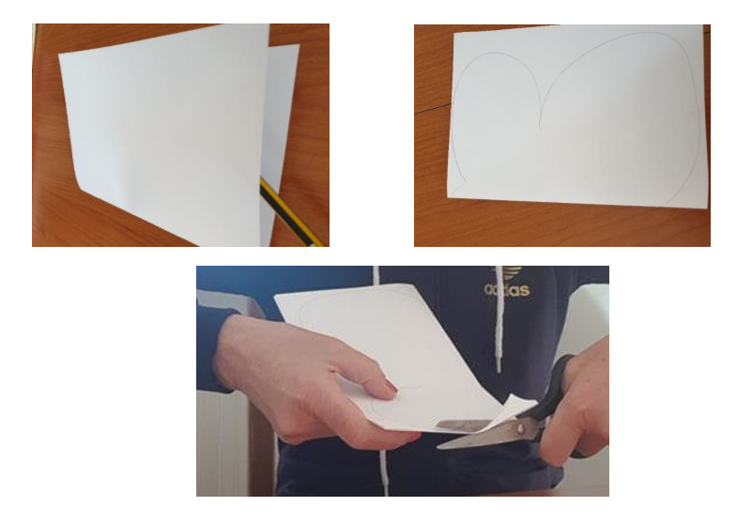
Navodila za izdelavo metulja.
1.KORAK
Papir prepognemo.
Nanj narišemo obliko polovice metulja in izrežemo.

Slide 5
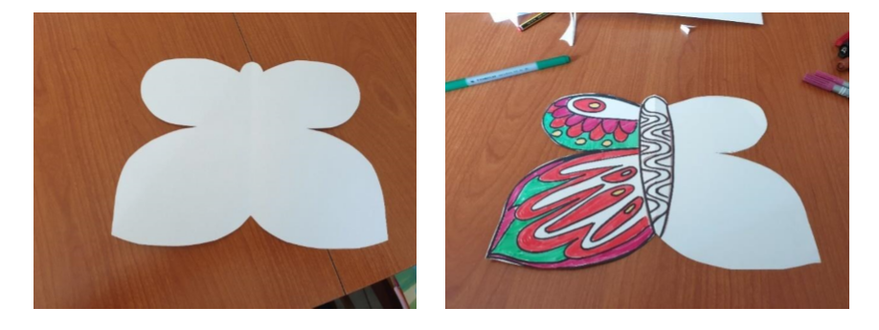
Navodila za izdelavo metulja.
2.KORAK:
Papir razgrnemo in na obeh straneh pobarvamo/ okrasimo metulja.

Slide 6
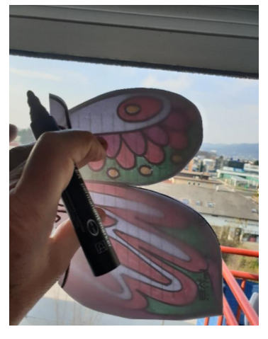
Navodila za izdelavo metulja.
Da bosta krili res enaki /simetrični, si pomagaj tako, ko kaže slika (prepogni in na okno).

Slide 7
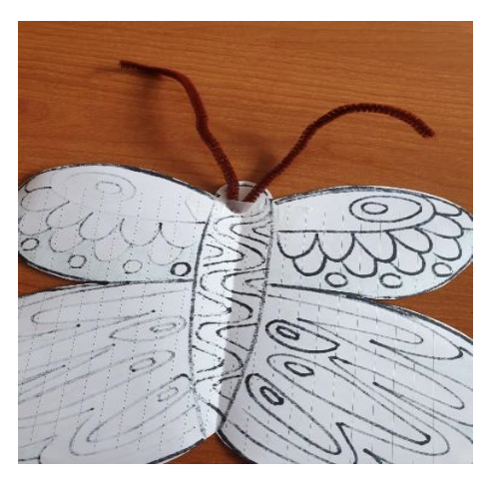
Navodila za izdelavo metulja.
3.KORAK:
Prilepimo tipalke iz kosmate žice ali papirja.

Slide 8
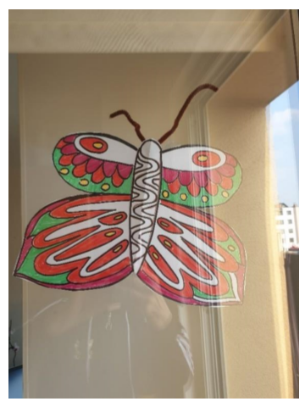
Navodila za izdelavo metulja.
4. KORAK:
Metulja pritrdimo na okno, kjer ga bodo videli vsi.

Slide 9
Navodila za izdelavo metulja.
LAHKO TUDI TAKO…
Obrišemo prvega in izrežemo. Vsakega okrasimo na eni strani.

Slide 10
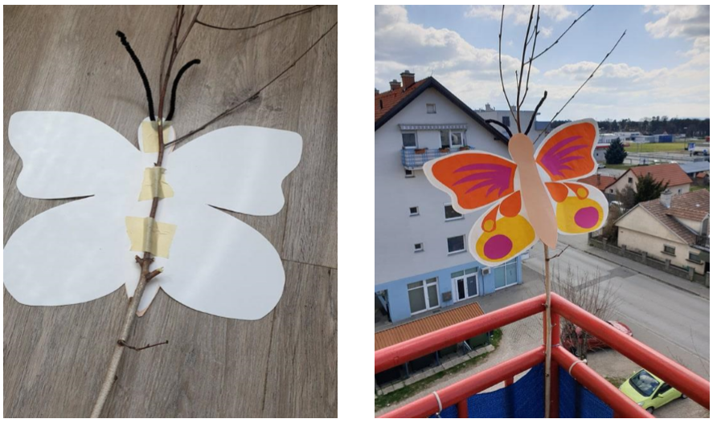
Navodila za izdelavo metulja.
V sredino obeh kril prilepimo palico in tipalke.
Krili zlepimo in metulja pritrdimo na prosto.

Slide 11
ČE SI ŽE NAREDIL/-A METULJA.
LAHKO TUDI TAKO…
Obrišemo prvega in izrežemo.
Naredimo novega metulja, ki ga prilepimo na drugo okno.
Želim vam lepo in prijetno ustvarjanje.

Slide 12
METULJ PRIJATELJSTVA

Slide 13
Metulje bomo širili naprej.
FOTOGRAFIRANJE IZDELKA:
Ko boste končali vašega metulja, ga fotografirajte in pošljite razredničarkama na elektronski naslov ali druge dogovorjene oblike pošiljanja.
Vse prispele metulje bomo objavili na spletni strani šole.
Vaših metuljev se že zelo veselimo.

Slide 14
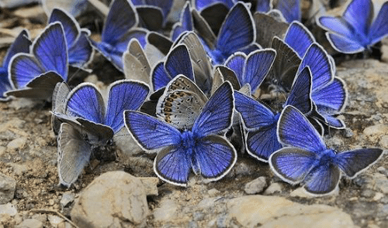
BODITE ZDRAVI OSTANITE DOMA
Bodite cekinčki za sebe, za mamice in očke in za vse, ki jih imate radi.

